Slide 1
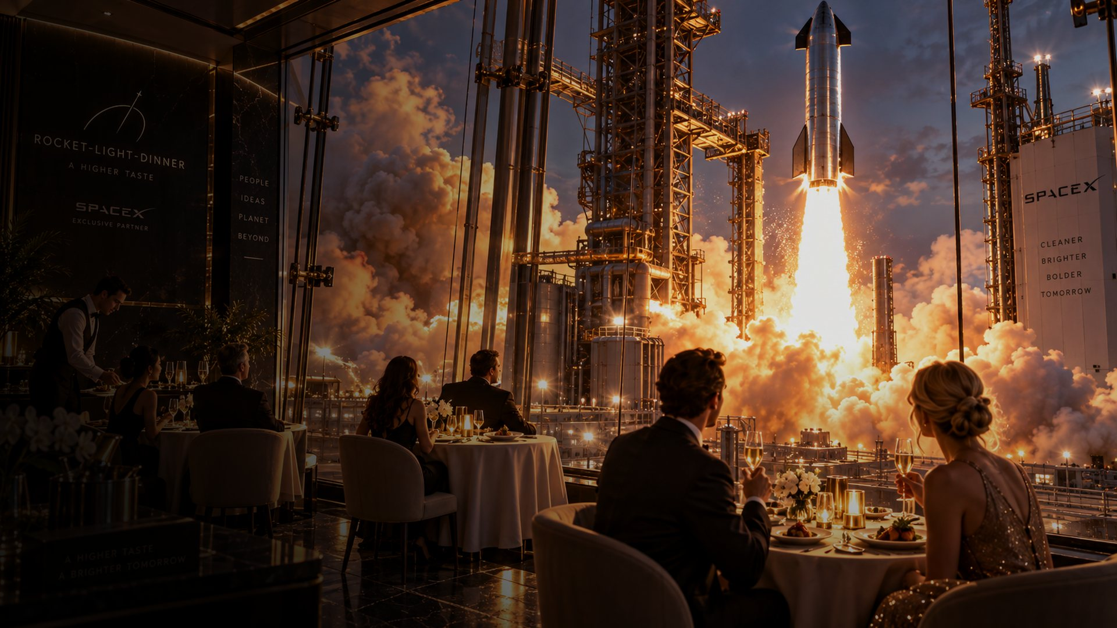
Roadmap & Maßnahmenplan
Variante B · Fester Bau „RocketLight Lounge“ in Titusville: Maßnahmenplan nach den 4 W-Fragen, Projektzusammenfassung und Roadmap 2026–2031
Notes:
Variante B ist der feste Bau aus unserer W-Fragen-Übung: die RocketLight Lounge am Indian River in Titusville. Wir zeigen denselben Aufbau wie bei Variante A: 4 W-Fragen, Projektzusammenfassung in zwei Teilen und die Roadmap im Format aus der Vorlesung.

Slide 2




In 22 Monaten zur eigenen Lounge in Titusville – Pilot-Dinner im KSC überbrücken die Bauzeit
Was?
Wer?
Was ist zu tun, was ist das Ziel/Teilziel?
Wer ist verantwortlich?
Fester Bau „RocketLight Lounge“ am Indian River in Titusville: ca. 1.000 m², 20 Plätze, Glasfront Richtung LC-39A (ca. 12 Meilen)
Bis zur Eröffnung vier Pilot-Dinner im Kennedy Space Center Visitor Complex
Eröffnung am 01.10.2028, danach Hochlauf auf 24 Events pro Jahr
Sponsor: Gwynne Shotwell, President & COO von SpaceX
Projektleitung und sechs Teilprojekt-Leitungen [Name]; Architektur: BRPH (Melbourne, FL)
Behörden: City of Titusville, St. Johns River Water Management District, FAA
Wann?
Wie?
Bis wann ist es zu erledigen?
Wie soll es erledigt werden?
30.11.2026 Projektauftrag (G0) · 31.03.2027 Kaufoption Grundstück (G1)
30.09.2027 Baugenehmigung (G2) · 01.11.2027 Baubeginn
31.07.2028 Pilot-Auswertung (G3) · 01.10.2028 Eröffnung · 31.03.2029 Übergabe an den Betrieb (G4)
Budget ca. 13,4 Mio USD in zwei Stufen: erst Grundstück und Planung, nach der Baugenehmigung der Bau
Festpreis mit dem Generalunternehmer, 10 % Zeitpuffer für die Hurrikansaison (Juni bis November)
Pilot-Dinner bringen Umsatz und Gästefeedback für Menü und Innenausbau, bevor die Lounge öffnet
Notes:
Was: eine feste Lounge mit 20 Plätzen und Glasfront Richtung LC-39A, Eröffnung am 1. Oktober 2028. Wer: Sponsor Gwynne Shotwell, Architektur BRPH aus Melbourne, Florida, dazu die Behörden in Titusville. Wann: Kaufoption bis Ende März 2027, Baugenehmigung bis Ende September 2027, Baubeginn im November. Wie: zwei Budgetstufen, Festpreis mit dem Generalunternehmer und Pilot-Dinner im KSC, damit Umsatz und Lernkurve nicht auf den Bau warten.

Slide 3






Sechs Teilprojekte führen vom Ufergrundstück bis zur Eröffnung am 01.10.2028
Projektzusammenfassung Teil 1 · Rocket-Light-Dinner
Variante B · Lounge Titusville
Nr.
Teilprojekt
Symbol
Inhalt: Was ist zu tun und wie?
Ziel und Vision
1
Standort sichern
Ufergrundstück am Indian River per Kaufoption sichern, Sicht auf LC-39A bei einem Nachtstart prüfen, Due Diligence zu Flutzone, Zoning und Altlasten
Freie Sicht auf LC-39A, dauerhaft gesichert
2
Genehmigungen & Sicherheit
Pre-Application, Site Plan und Baugenehmigung (City of Titusville), Umweltgenehmigung ERP, FAA-Hindernisprüfung, Alkohollizenz 2COP
Genehmigter Bau, ausgelegt auf Startlärm und Hurrikane
3
Architektur & Bau
Ca. 1.000 m² auf zwei Geschossen mit Glasfront nach Osten, Dachterrasse und Profiküche; Planung mit BRPH, Bau zum Festpreis
Die Lounge wird zum Wahrzeichen der Space Coast
4
Küche & Team
Sternekoch als Partner gewinnen, General Manager einstellen, Kernteam von rund acht Festangestellten aufbauen und mit Launch Operations schulen
Sterne-Niveau ab dem Eröffnungsabend
5
Pilot-Dinner
Vier Abende im Apollo/Saturn V Center des KSC Visitor Complex, 3,9 Meilen bis LC-39A, je 20 Gäste zu 35.000 USD
Umsatz und Lernkurve schon während der Bauzeit
6
Vertrieb & Eröffnung
ILTM Cannes und Space Symposium, Partnerkanäle zu Private Banks, Warteliste, Eröffnungsabend mit Livestream
Eröffnungssaison ausverkauft, Warteliste für 2029
Notes:
Sechs Teilprojekte: Standort, Genehmigungen, Bau, Küche und Team, Pilot-Dinner sowie Vertrieb und Eröffnung. Eine wichtige Rechercheerkenntnis: Die Florida-Lizenz SFS gibt es erst ab 150 Plätzen, für 20 Plätze planen wir deshalb mit der Lizenz 2COP für Bier, Wein und Champagner.

Slide 4
13,4 Mio USD Investition – fast das Vierfache des Pavillons, im Kalkulator aber weiter Bewertung 1
Projektzusammenfassung Teil 2 · Rocket-Light-Dinner
Variante B · Lounge Titusville
Teilprojekt
Pipeline
Finanzierung
PL
Collab.
Cust.
Status
Potential
Budget
Planung
Bau
Betrieb
SpaceX
Partner
Kunde
Mio. USD
T. USD
Gesamtprojekt
×
×
×
×
Projektleitung [Name]
Sponsor: Gwynne Shotwell
–
–
580
1 Standort sichern
×
×
TP-Lead Standort
Space Florida, Makler, Anwalt
intern
–
2.000
2 Genehmigungen & Sicherheit
×
×
×
Safety-Ing. Launch Ops
City of Titusville, SJRWMD, FAA
intern
–
500
3 Architektur & Bau
×
×
×
TP-Lead Bau
BRPH, Generalunternehmer
intern
–
9.000
4 Küche & Team
×
×
×
×
×
Hospitality-PL
Sternekoch Orlando
Gäste
–
600
5 Pilot-Dinner
×
×
×
Hospitality-PL
KSC Visitor Complex (Delaware North)
UHNWI (64 Plätze)
2,2
400
6 Vertrieb & Eröffnung
×
×
×
×
×
×
Sales-Lead [Name]
Private Banks, Co-Branding-Partner
UHNWI, Corporate
45,0
300
Summe
47,2
13.380
Budget = Grobschätzung 10–15 Mio USD aus der W-Fragen-Übung, aufgeteilt nach eigener Annahme (Grundstück nach Inseraten 01/2026, z. B. 137 Birch St für 1,6 Mio USD). Potential: gleiche Eventzahlen wie im Kalkulator; Zusatznutzung der Lounge ist nicht eingerechnet.
Notes:
Teil 2: Die Investition liegt bei rund 13,4 Mio USD, fast das Vierfache des Pavillons. Im Kalkulator ändert das trotzdem nichts, weil auch 13,4 Mio nur 0,45 % des F&E-Budgets von SpaceX sind. Gelb sind der Standort, weil die Grundstücke aus den Inseraten vom Januar 2026 vielleicht nicht mehr verfügbar sind, und der Bau, wegen Hurrikansaison und Kostenspanne.

Slide 5

Die Baugenehmigung bis 30.09.2027 ist der kritische Pfad – gebaut wird in der Hurrikansaison 2028
Teilprojekt · Status
2026
2027
2028
2029
2030
2031
Q4
Q1
Q2
Q3
Q4
Q1
Q2
Q3
Q4
Jahresraster
Gesamtprojekt
G0 30.11.26
G1 31.03.27
G2 30.09.27
G3 31.07.28
G4 31.03.29
Standort
Planung
Bau & Pilot-Dinner
Anlauf
Regelbetrieb 10 / 16 / 24 Events
Auftrag
Kaufoption
Baugenehmigung
Auswertung
Eröffnung 01.10.
Übergabe Betrieb
Standort sichern
Option läuft bis zur Baugenehmigung
Gelb: Verfügbarkeit der Grundstücke offen (Inserate 01/2026)
Suche & LOI
Kaufoption 31.03.27
Kauf nach Baugenehmigung
Genehmigungen & Sicherheit
Site Plan 30.06.27
Betriebserlaubnis 08/28
Site Plan
Antrag
2COP & Abnahmen
Pre-App 15.02.27
Baugenehmigung 30.09.27
Architektur & Bau
Baubeginn nach Genehmigung
Gelb: Bau in der Hurrikansaison, Kosten 10–15 Mio USD
Entwurf & Planung
Bau & Ausstattung · 10 % Puffer
Architekt 28.02.27
Baubeginn 01.11.27
Übergabe 31.08.28
Küche & Team
Pilot-Feedback für Menü und Service
Koch-Auswahl
GM suchen
Team & Schulung
Partnervertrag 30.04.27
GM an Bord 31.12.27
Pilot-Dinner
Vertrag KSC 31.03.27
Location
1
2
3
4
P1 30.06.27
P2 11/27
P3 03/28
P4 30.06.28
KSC Apollo/Saturn V Center · 3,9 Meilen bis LC-39A
Vertrieb & Eröffnung
Space Symposium 04/27
Pitch & PR
Partnerkanäle
Vorverkauf & Warteliste
Anlauf
ILTM Cannes 30.11.26
Eröffnung 01.10.28
heute
Projektstart
Projektende
Phase Plan (Budgetstufe 1 freigegeben)
Phase erwartet (nach Gate-Entscheid, gestrichelt auch für Meilensteine)
Gate / Budgetfreigabe (G)
Qualitätsmerkmal: Genehmigung, Vertrag, Abnahme
Meilenstein mit Kunden: Dinner, Messe
Fachübergreifend
Status
Notes:
Die Roadmap: Der kritische Pfad läuft über Kaufoption und Baugenehmigung zum Baubeginn am 1. November 2027. Die Bauphase liegt in der Hurrikansaison 2028, deshalb der Zeitpuffer von 10 Prozent. Die Pilot-Dinner im Apollo/Saturn V Center laufen parallel, ihr Feedback geht in Menü, Service und Innenausbau.

Slide 6


Genehmigungen, Orte, Partner und Termine sind recherchiert – Zeitplan und Budget sind Annahmen
Recherche zur Durchführung
Annahmen und Abgleich
Starship an LC-39A: FAA-Umweltprüfung (Final EIS und Record of Decision) für bis zu 44 Starts pro Jahr – FAA, 01/2026
Erster Starship-Start aus Florida noch offen, frühestens Dezember 2026; Air Force erlaubt bis zu 76 Starship-Starts pro Jahr an SLC-37 – Space.com, 07.10.2026; Tech Insider, 04.11.2026
Playalinda Beach kann bis zu 60 Tage im Jahr für Starship-Starts gesperrt werden – FOX 35 Orlando
Banana Creek am Apollo/Saturn V Center liegt 3,9 Meilen von LC-39A; der Saal ist für Dinner ab 19 Uhr buchbar – KSC Launch Viewing; KSC Event Venue
Florida-Lizenz SFS erst ab 2.500 sq ft und 150 Plätzen – für 20 Plätze bleibt 2COP (Bier, Wein, Champagner) – Jimerson Firm, 09/2025
Temporäre Alkohol-Genehmigung in Florida nur für Non-Profits, Städte und Counties – Ausschank daher über lizenzierten Caterer – Florida DBPR
Michelin Guide Florida 2026: Sorekara (2 Sterne), Kadence, Camille, Victoria & Albert's u. a. (1 Stern), alle Raum Orlando – Visit Orlando, 28.05.2026
ILTM Cannes 30.11.–03.12.2026; Space Symposium 12.–15.04.2027, Colorado Springs – Eventseye; Luminik
City of Titusville, St. Johns River WMD, BRPH und Grundstücke (3665 S. Washington Ave, 137 Birch St) – W-Fragen-Übung der Gruppe, 09.10.2026
Atlantische Hurrikansaison vom 1. Juni bis 30. November – NOAA
109 Starts von der Space Coast im Jahr 2025, so viele wie nie zuvor – WUSF, 26.12.2025
Gwynne Shotwell ist President & COO von SpaceX – Fortune, 2026
Budget ca. 13,4 Mio USD: Grobschätzung 10–15 Mio USD aus der W-Fragen-Übung, Aufteilung je Teilprojekt eigene Annahme.
Kalkulator-Check: 13,4 Mio / 3.000 Mio USD F&E-Budget = 0,45 % – Bewertung 1 bleibt, Rendite 1,83 unverändert.
Events, Preise und Umsatz wie im Kalkulator (Part 4); Abweichung: Pilot-Umsatz fällt schon 2027/28 an statt erst in Jahr 2.
Termine, Gates und Ampeln sind eigene Planannahmen, Stand 05.11.2026. Kontakte aus der W-Fragen-Übung vor dem Anruf prüfen.
[Name]-Felder füllt die Gruppe. Alle Quellen abgerufen am 05.11.2026.
Notes:
Recherchiert haben wir Genehmigungslage, Orte, Partner und Termine; die Quellen sind verlinkt. Budget und Termine sind Planannahmen, die Kontakte aus der W-Fragen-Übung sollten vor dem ersten Anruf geprüft werden.

